Slide 1
Распевки для детей дошкольного возраста
Выполнила:
Шабалина С.В.

Slide 2
Распевание – важная часть любого музыкального занятия в детском саду или развивающем центре. Правильно составленная распевка для начинающих маленьких певцов помогает им развить звуковысотный слух, лучше узнать диапазон своего голоса, научиться себя слушать и верно интонировать песни в дальнейшем.
Обучение пению для детей 5-6, и тем более 3-4 лет должно строиться в игровой форме – именно таким образом можно максимально развить творческие способности у малышей.

Slide 3
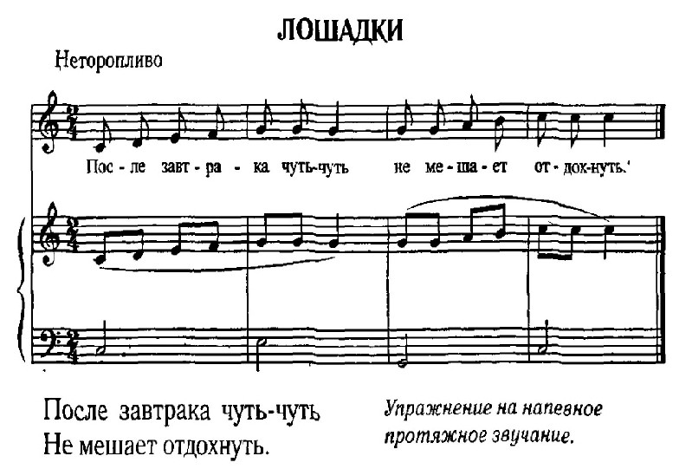

Slide 4
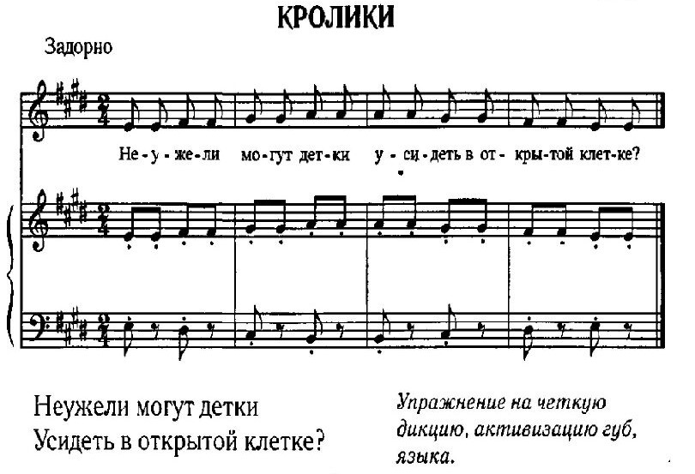

Slide 5
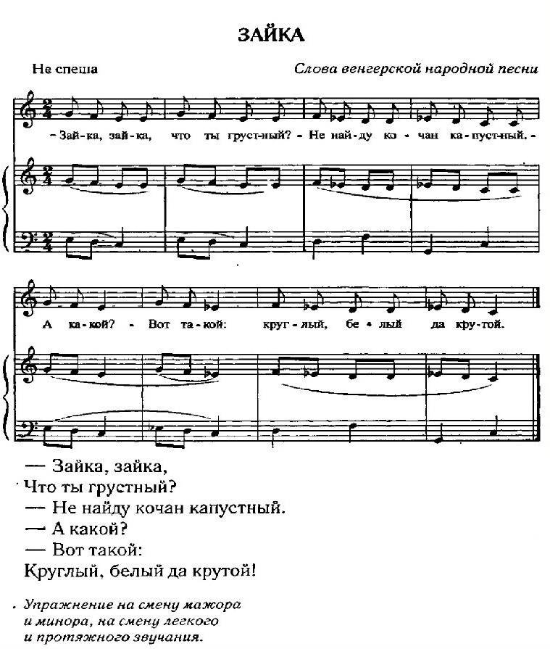

Slide 6
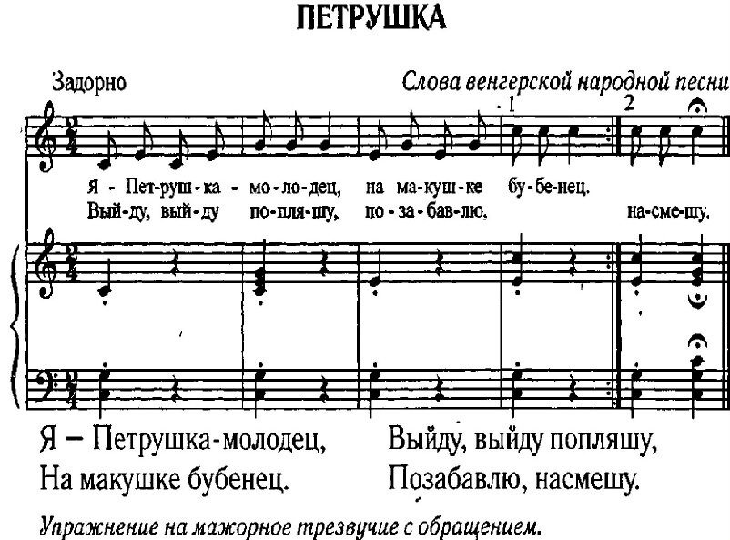

Slide 7
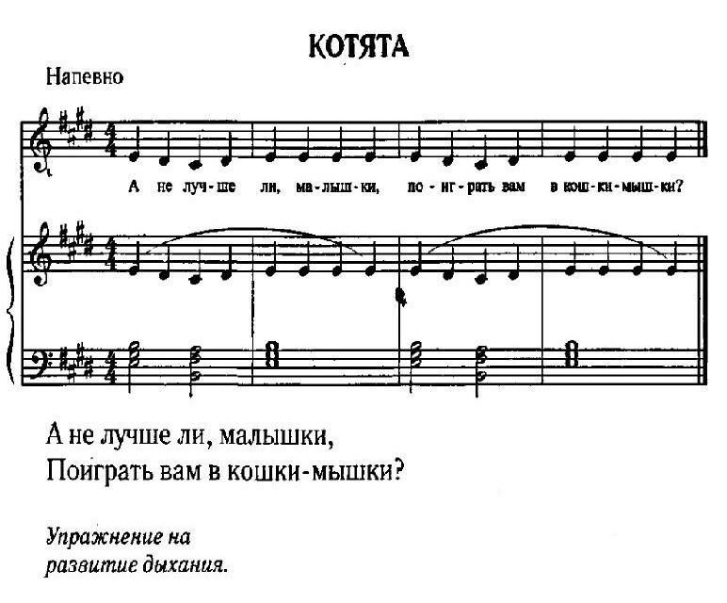

Slide 8
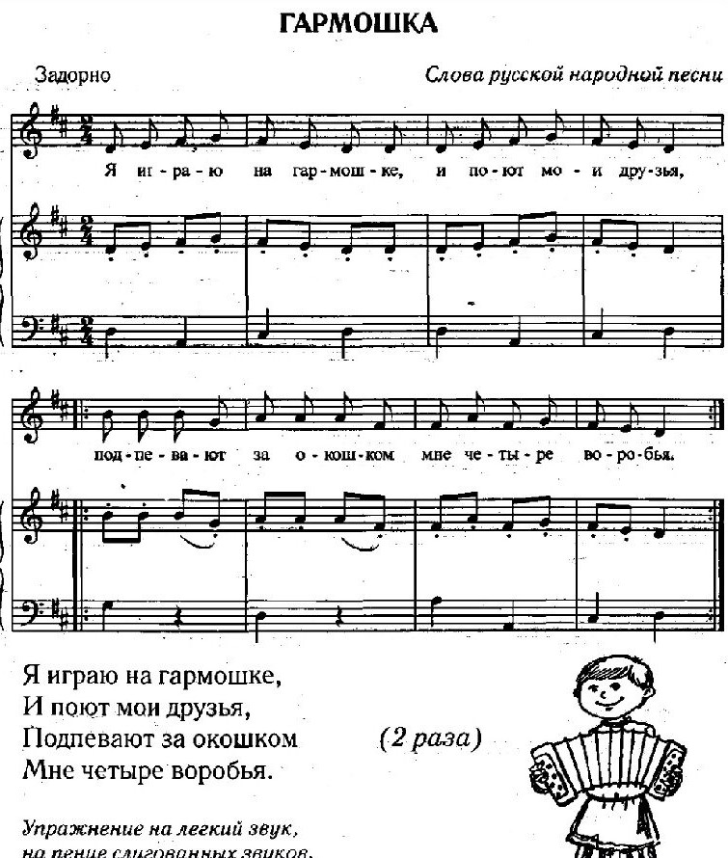

Slide 9
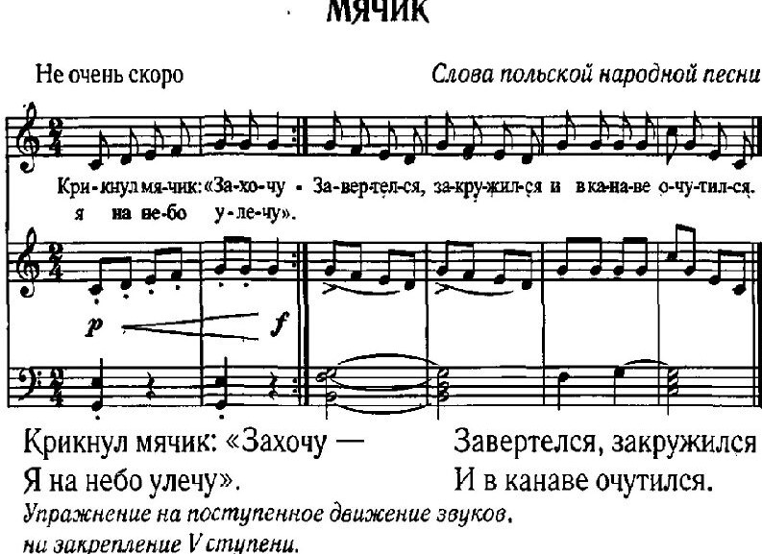

Slide 10
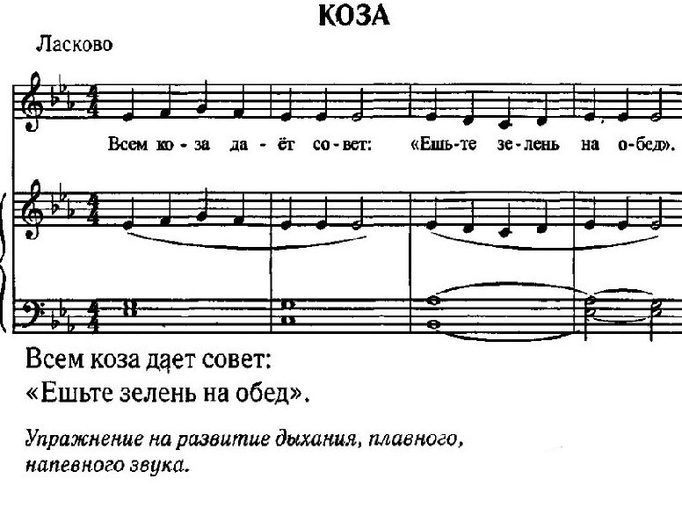

Slide 11
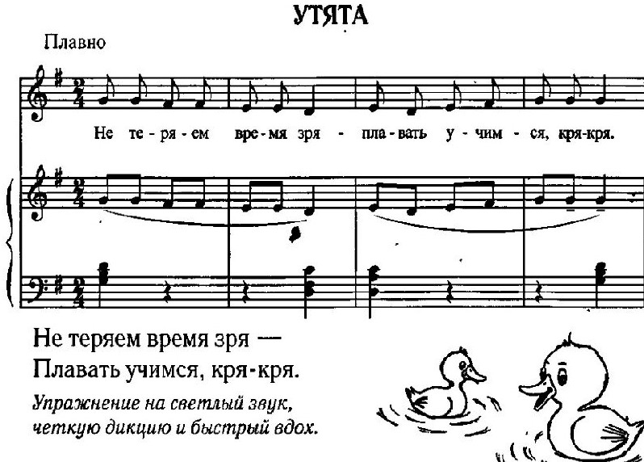

Slide 12
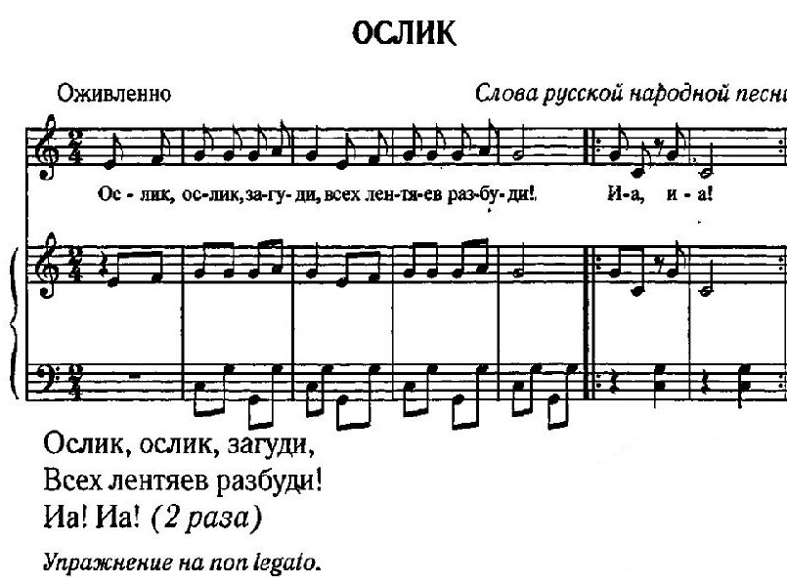

Slide 13
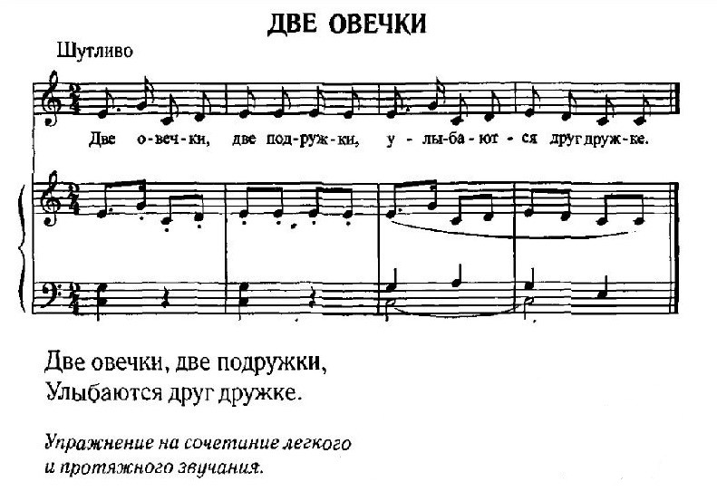

Slide 14
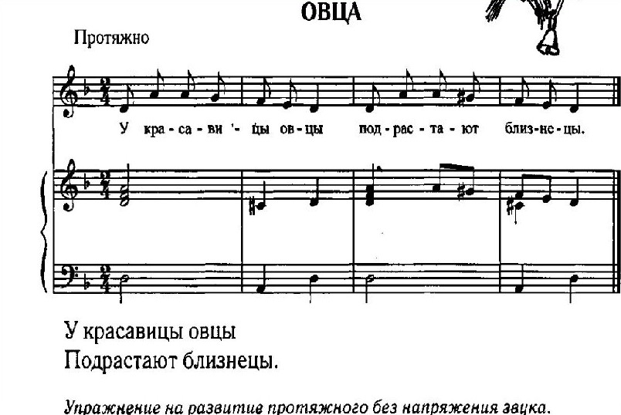

Slide 15
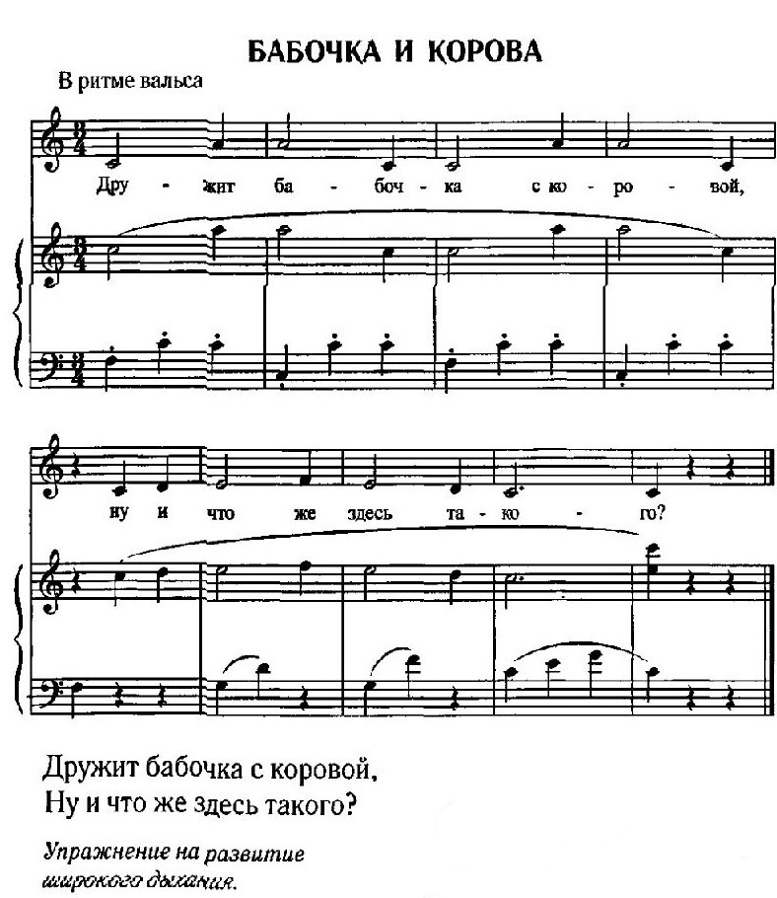

Slide 16
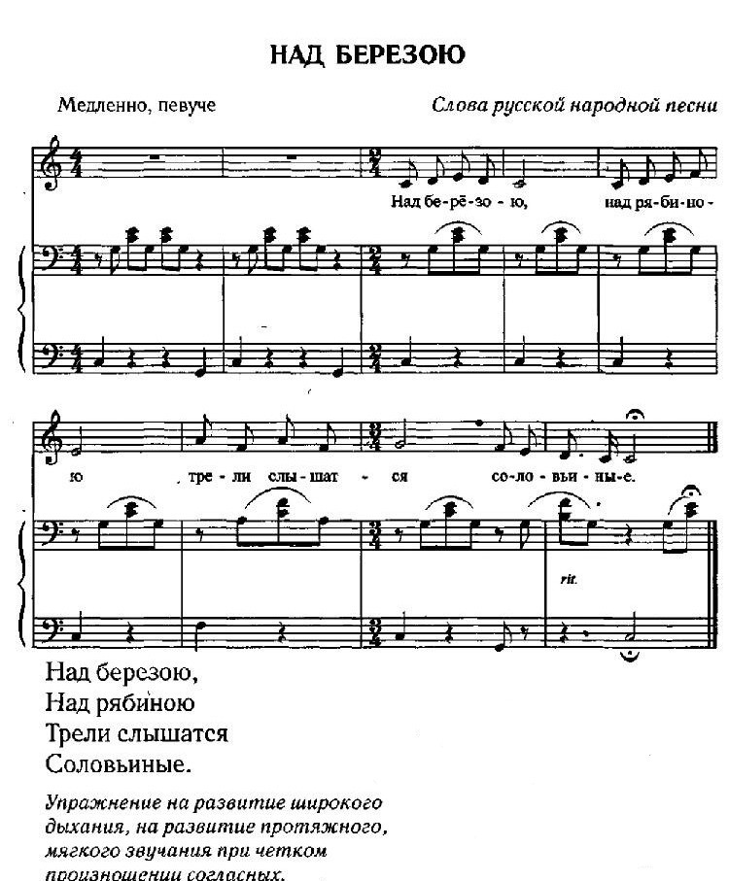

Slide 17
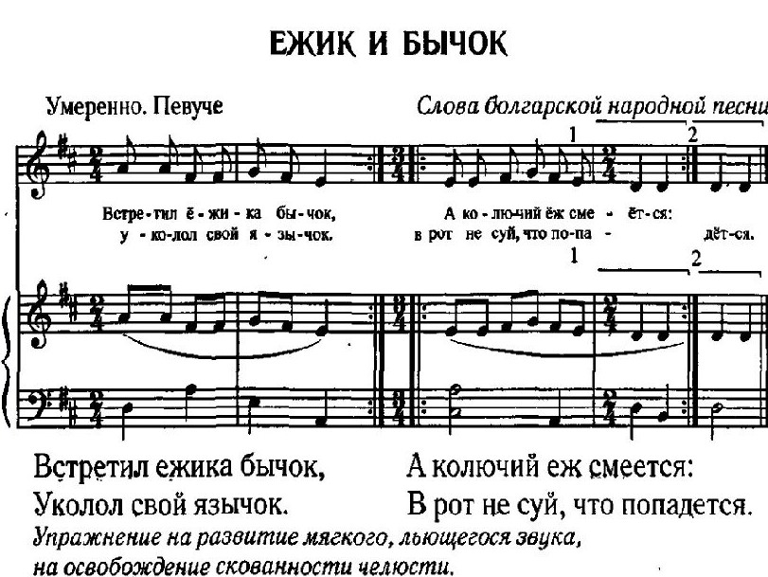

Slide 18
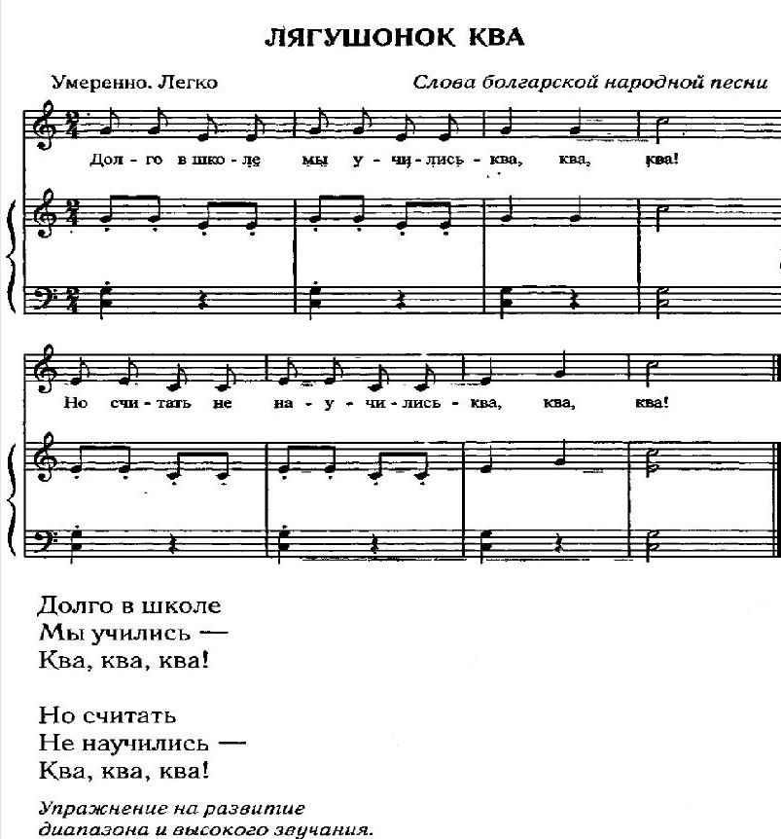

Slide 19
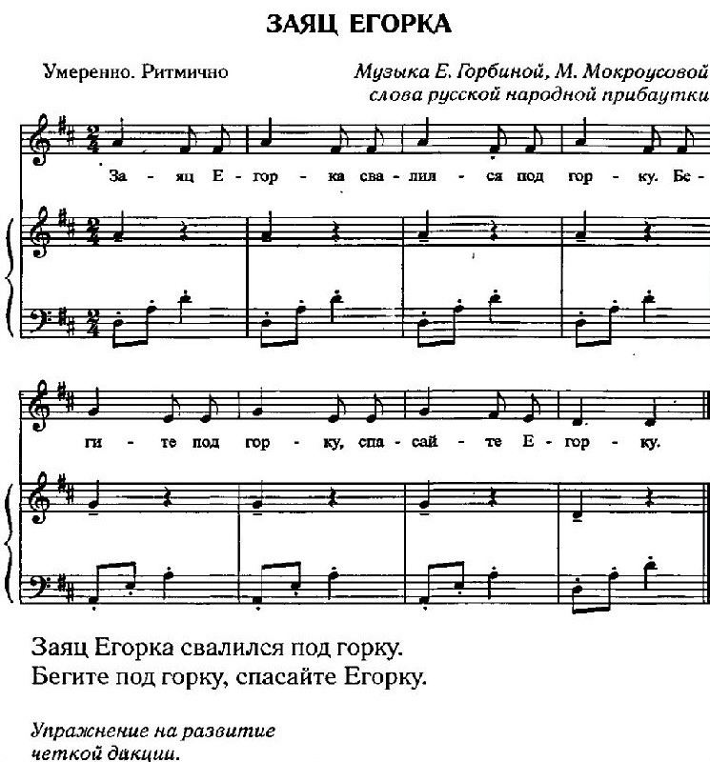

Slide 20
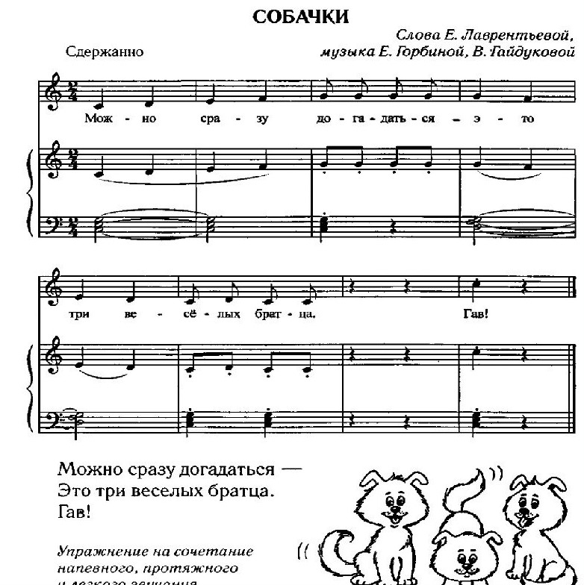

Slide 21
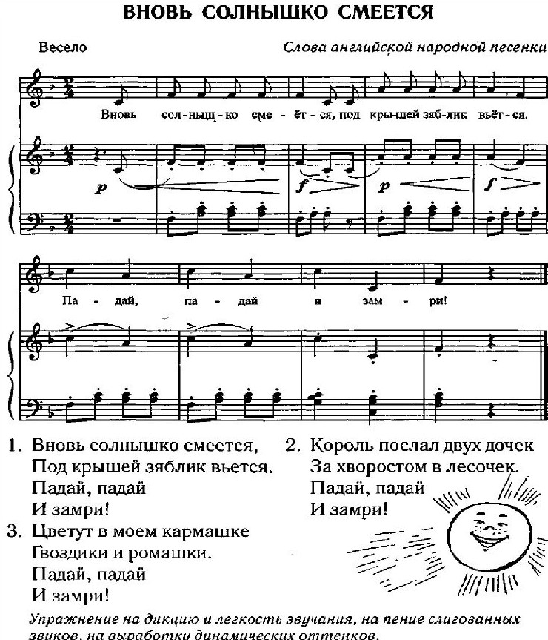

Slide 22
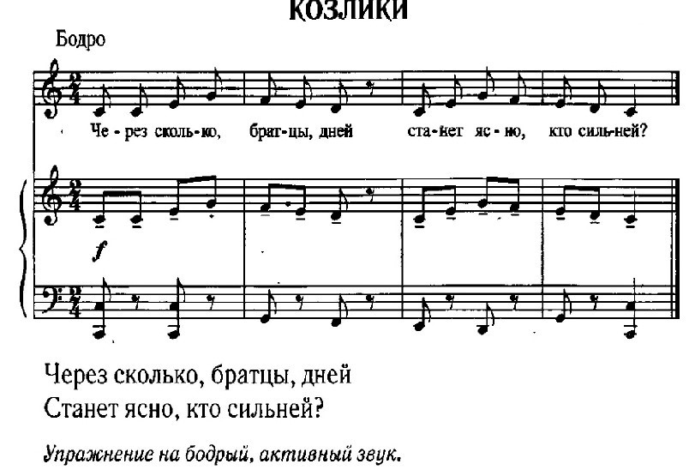

Slide 23
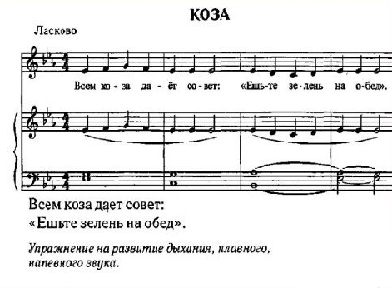

Slide 24
Спасибо за внимание!

